Slide 1
Java class
Day 1

Slide 2





Jul
Aug
Big Data Analyst(10/1)
ADsP(8.28) 8/1~8/5
8/29~9/2
TOEIC(7/24) 6/6~7/11
TOEIC(8/07) 6/20~7/25
TEPS(7/16) 6/29~7/12
TEPS (8/06) 6/20~7/17
TOEIC(8/21) 7/ 4 ~ 8/ 8
TEPS (8/20) 7/ 4 ~7/31
www.toeic.co.kr
www.teps.or.kr
www.dataq.or.kr
austin.sogang.ac.kr
austiny.snu.ac.kr

Slide 3
Mon
Tue
Wed
Thu
1. Review
2. Sub
3. Sub
LUNCH
4. Main
5. Main
6. Main
7. Main
8. Recap, Test
Fri
1. Recap Sub
2.
3.
LUNCH
4. Recap Main
5.
6.
7.
8. Test
Jul
Java Basic (~7/15)
Aug
Java Intermediate
Database
HTML, CSS, JS
(~8/??)

Slide 4
Java
1 Java Basic
1.1 About Java
1.1.1 History of Java
1.1.2 Features of Java
1.2 IDE
1.2.1 Repl.it
1.2.2 Visual Studio Code
1.2.3 IntelliJ, Eclipse
1.3 Print “Hello World”
1.3.1 Repl.it
1.3.2 Visual Studio Code
1.4 Github, Notion
2 Comment & Variable
2.1 Comment
2.1.1 Basic - line
2.1.2 Advance – lines
2.2 Variable
2.2.1 Basic – Declare Variable
2.2.2 Advance – Rule
2.3 Exam

Slide 5
Java
3 Print & Input Data
3.1 Print Data
3.1.1 Basic - println(), printf()
3.1.2 Advance
3.2 Input Data
3.2.1 Basic - Scanner()
3.2.2 Advance
3.3 Exam

Slide 6

1.1 About Java 1.1.1 History of Java
자바 언어는 1991년 6월 셋톱 프로젝트를 위해 제임스 고슬링(James Gosling)이 만들었다. 이 언어는 원래 제임스 고슬링의 사무실 밖에 있던 오크 나무를 따다 오크(Oak), 혹은 그린(Green) 이라고도 불렀으나, 단어 리스트 중 무작위로 뽑은 자바(Java)를 선택했다. 고슬링의 목표는 C/C++ 스타일의 언어와 가상 머신을 구현하는 것이었다. 첫 공개 자바 버전은 1995년의 자바 1.0이었다. 한 번 쓰고 어느 곳에도 실행 "Write Once, Run Anywhere"하는 것을 약속하였고 인기 플랫폼에 무료 런타임을 제공하였다.

Slide 7
1.1 About Java 1.1.2 Features of Java
운영 체제에 독립적이다.
객체지향언어이다.
비교적 배우기 쉽다.
메모리 관리를 자동으로 처리한다.
네트워크 분산 처리를 지원한다.
동적 로딩을 지원한다.
인터프리터와 컴파일러

Slide 8
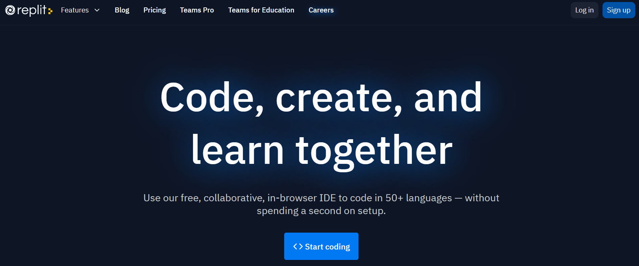
1.2 IDE 1.2.1 Repl.it

Slide 9
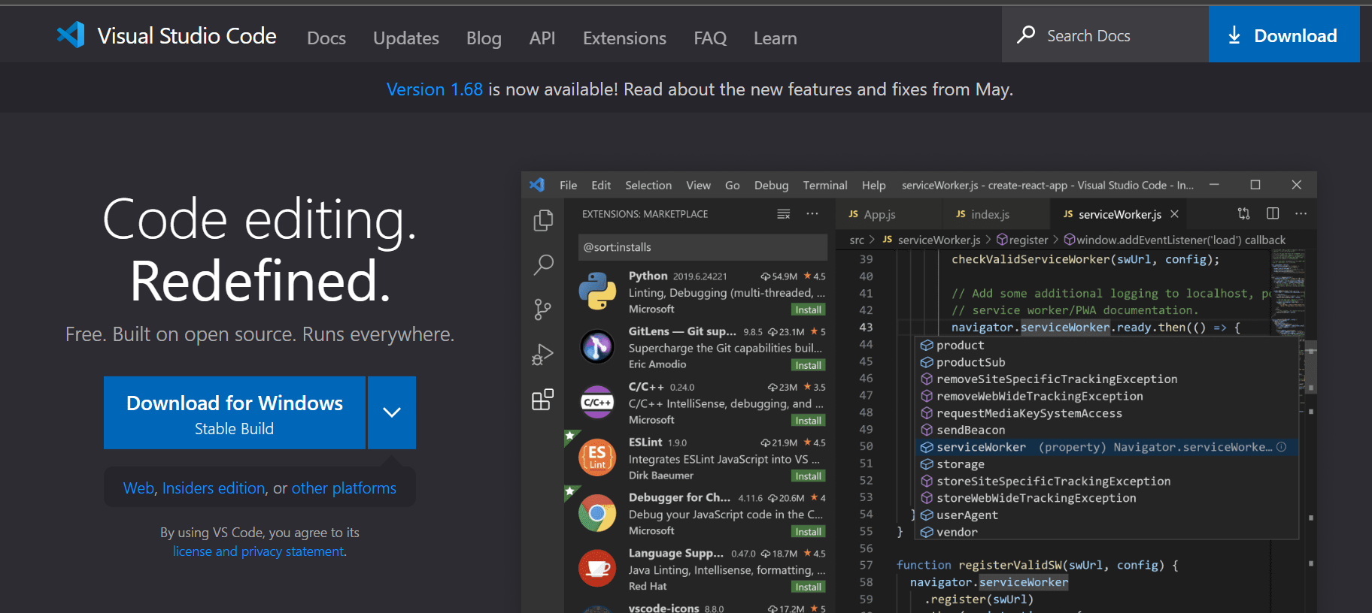
1.2 IDE 1.2.2 Visual Studio Code

Slide 10

1.2 IDE 1.2.3 IntelliJ

Slide 11
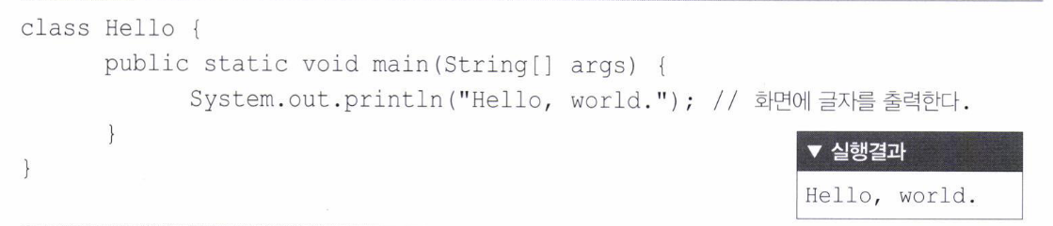
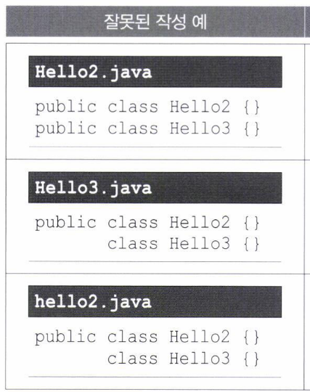
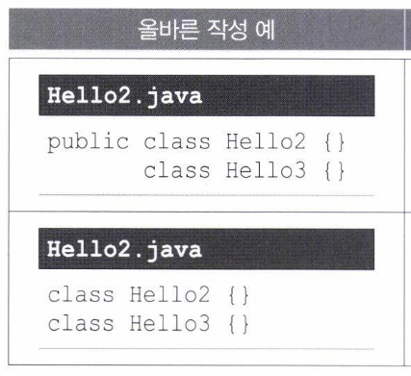
1.3 Print “Hello World” 1.3.1 Repl.it

Slide 12
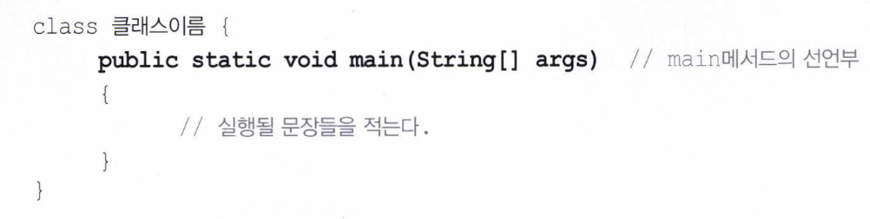
1.3 Print “Hello World” 1.3.2 Visual Studio Code

Slide 13
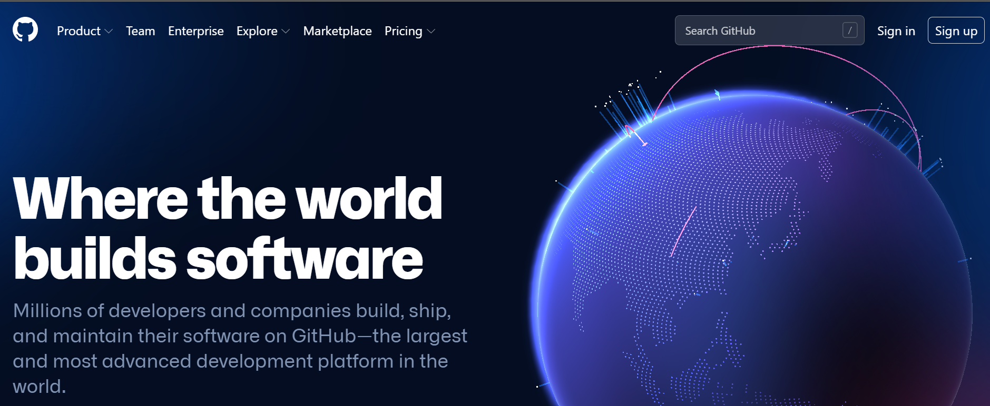
1.4 Github

Slide 14
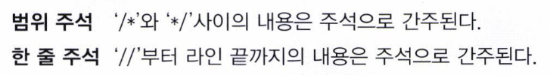
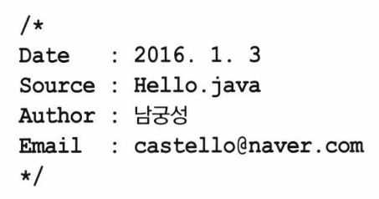
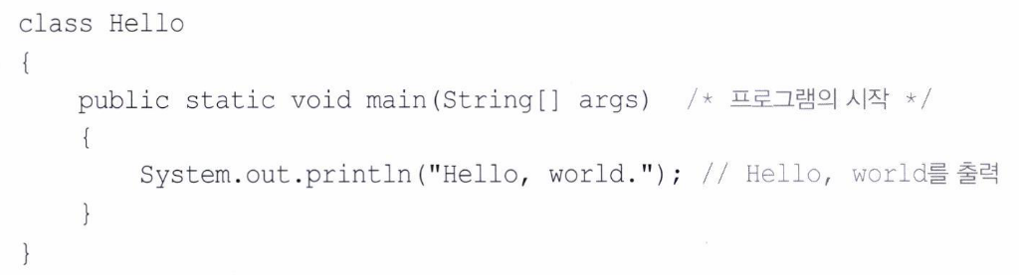
2 Comment & Variable 2.1 Comment

Slide 15
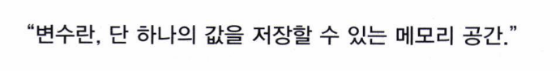
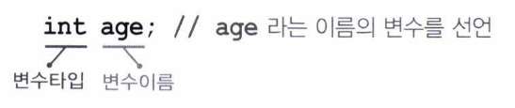
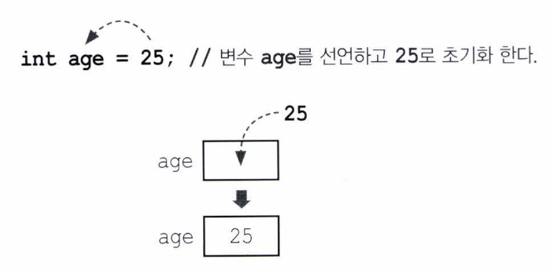
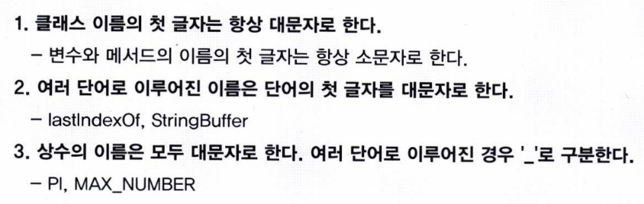
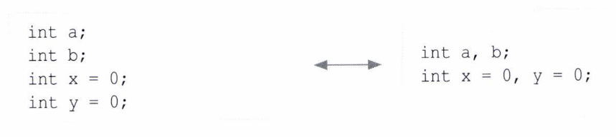
2 Comment & Variable 2.2 Variable

Slide 16
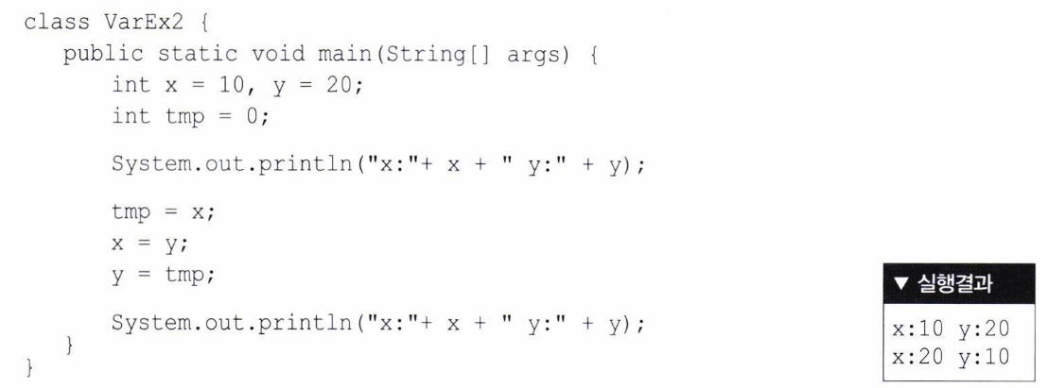
2 Comment & Variable 2.3 Exam

Slide 17
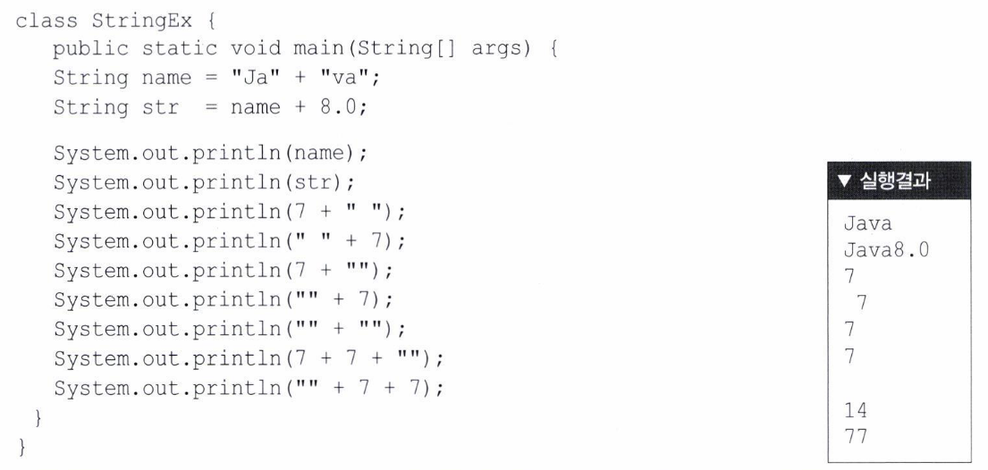
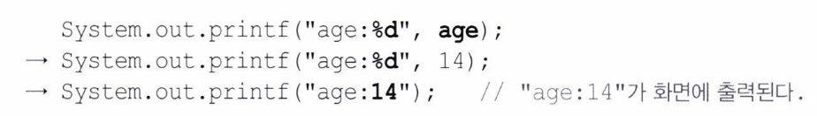
3 Print & Input Data 3.1 Print Data
// Ja라는 문자열과 va라는 문자열을 붙여서 문자열 변수 name에 할당한다.
// name이라는 문자열 형 변수값과 8.0이라는 실수를 붙여서 문자열 변수 str에 할당

Slide 18
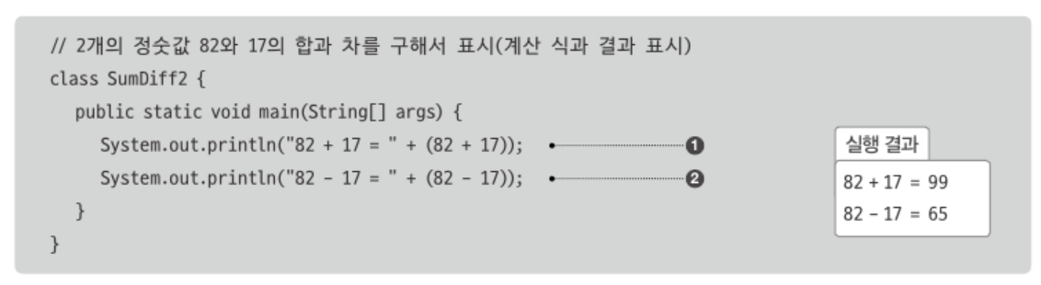
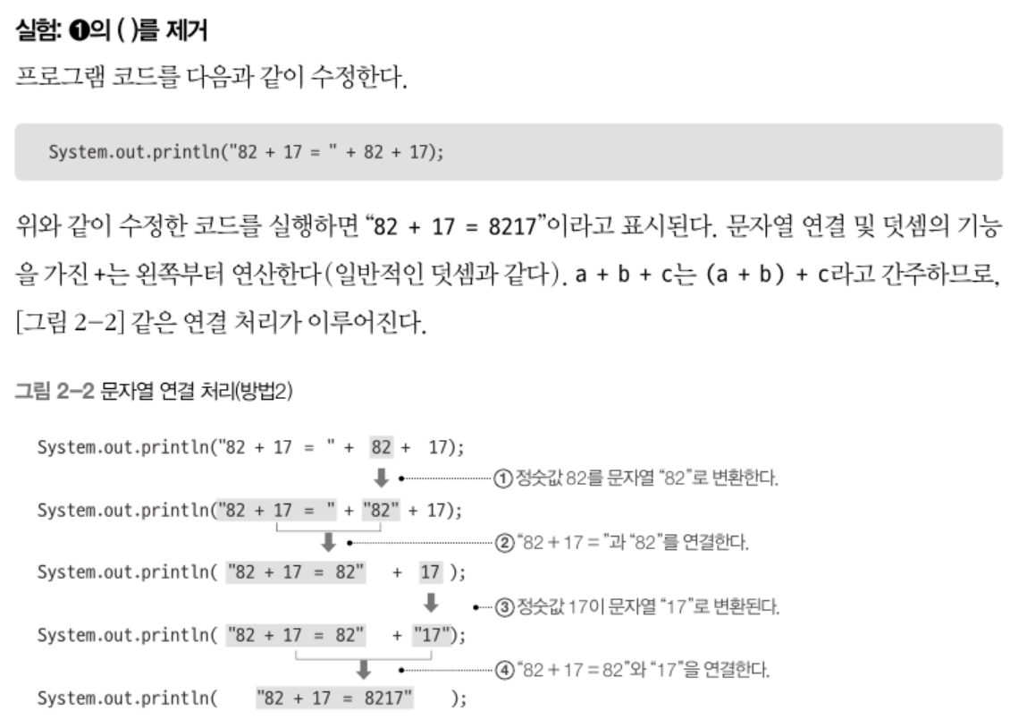

Slide 19
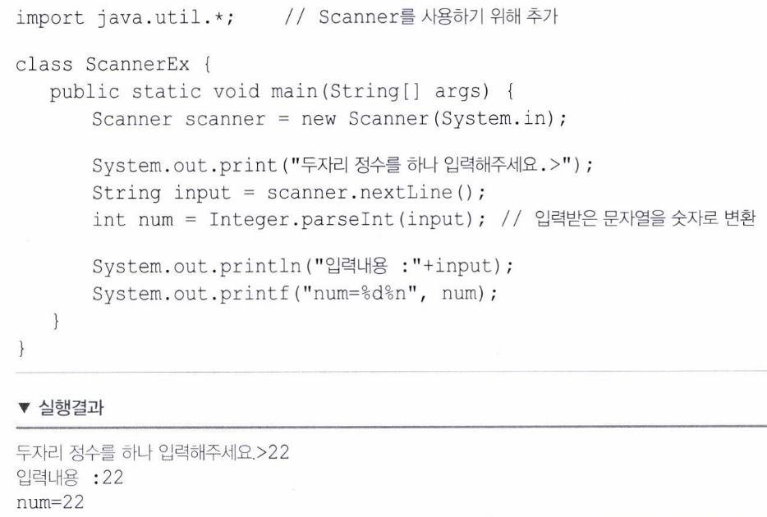
3.2 Input Data 3.2.1 Basic - Scanner()
//스캐너 객체 생성
// 57

Slide 20
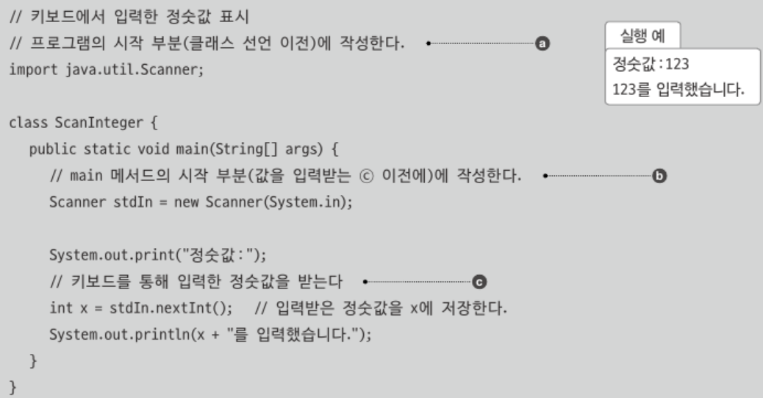

Slide 21
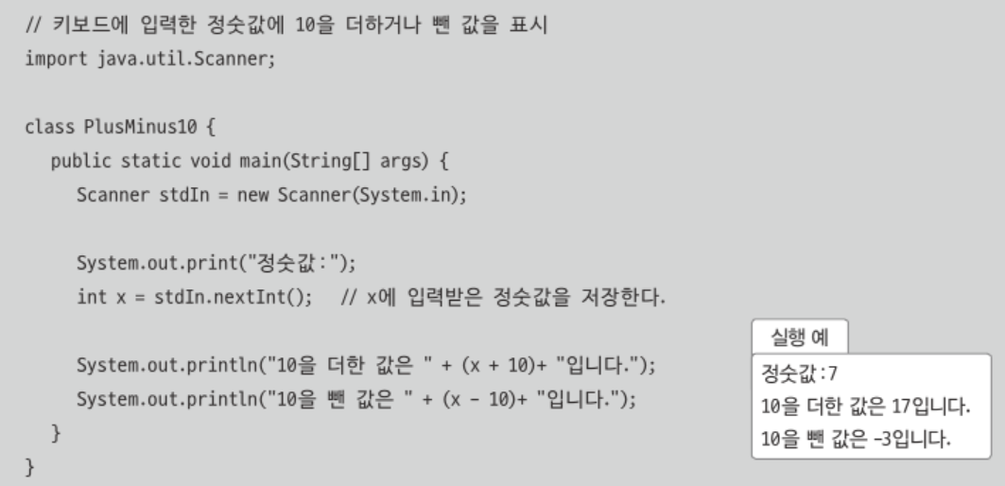

Slide 22
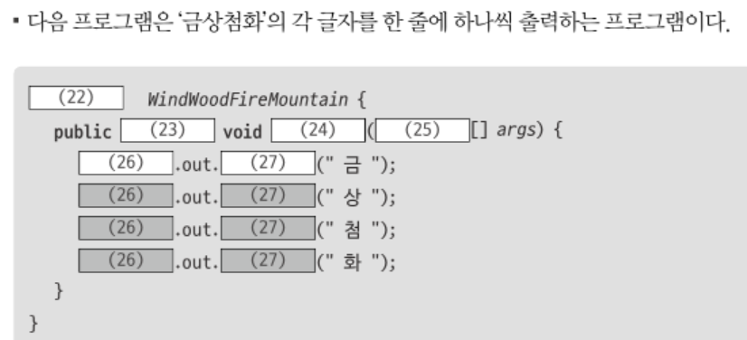
3 Print & Input Data 3.3 Exam

Slide 23
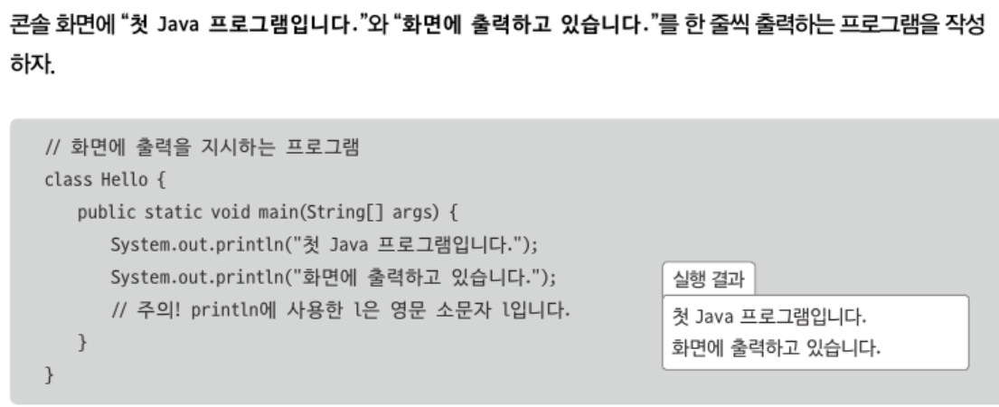
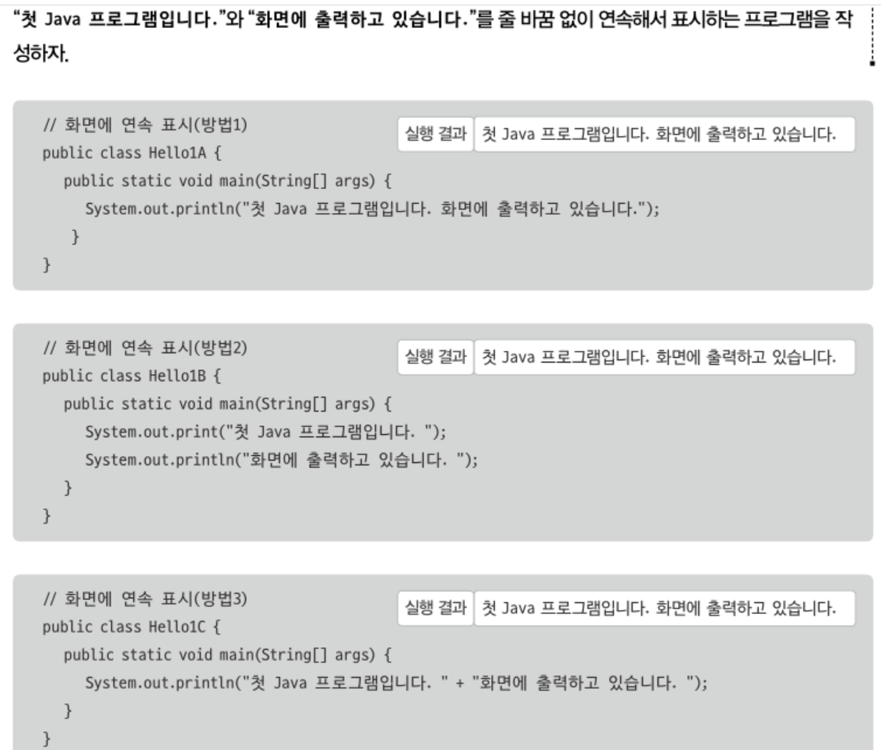
22

Slide 24
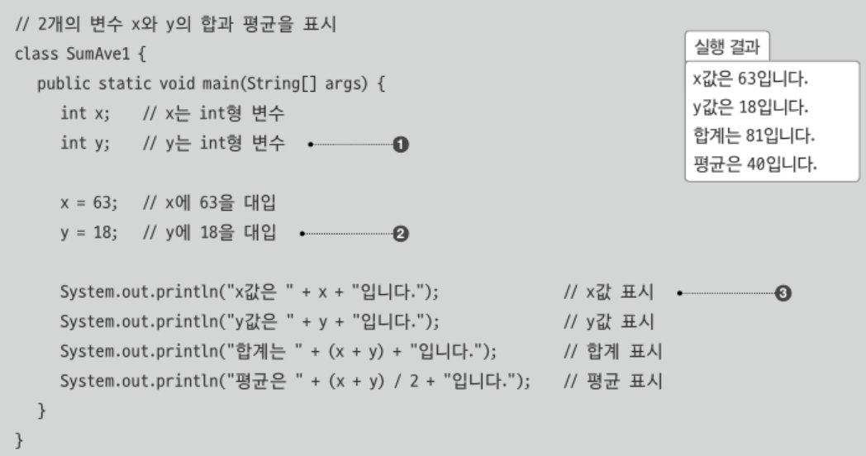

Slide 25
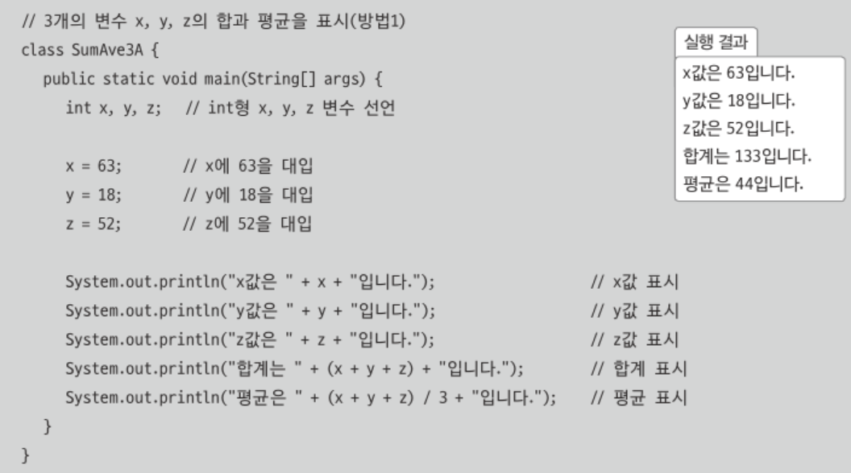

Slide 26
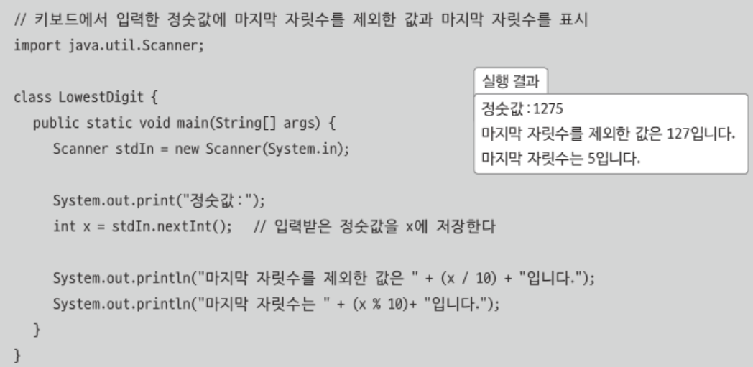
-정수형 자료형은 소수점 이하는 날린다.
-나머지 연산자 %

Slide 27
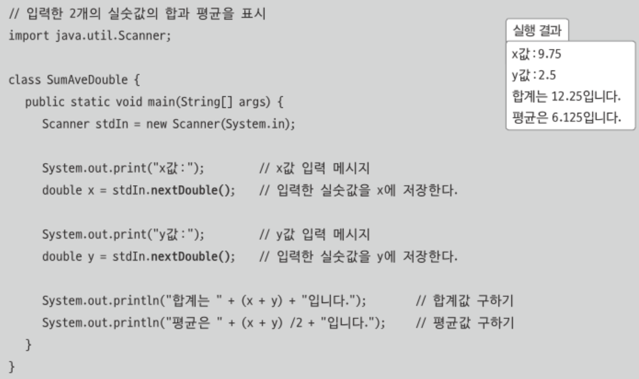

Slide 28
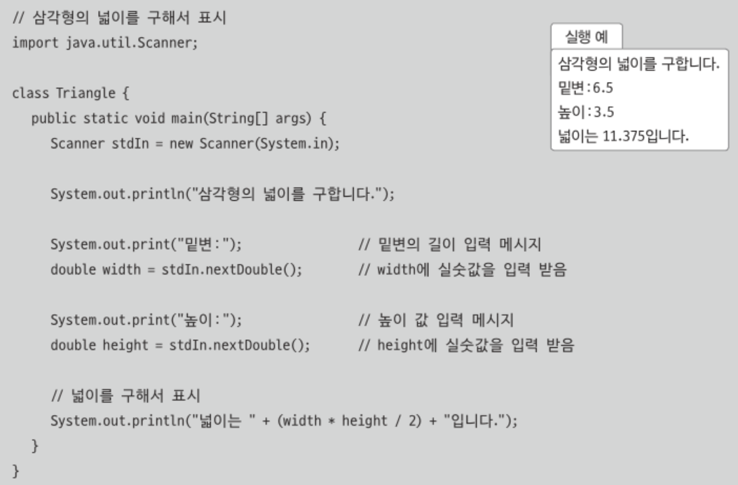

Slide 29


Slide 31
awesomeclass

